Slide 1
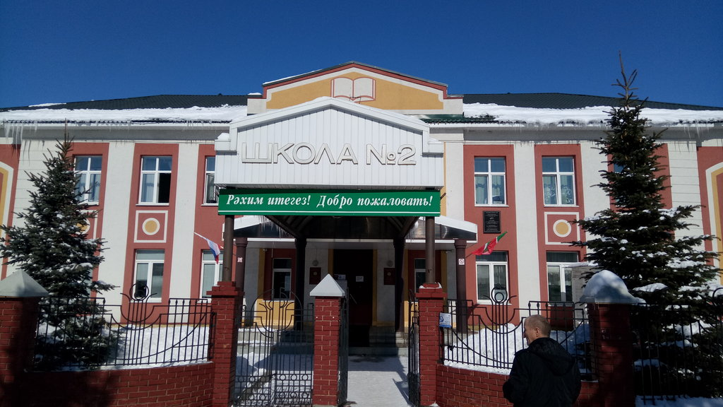
Национальное образование в школе. Пути повышения мотивации к изучению татарского языка и литературы у школьников.
Итоги Года родных языков и народного единства.

Slide 2
1.Разнообразие методов и технологий на уроках и внеурочной деятельности
2. Использование игровых технологий
3. Использование информационных технологий
4.Привлечение к участию конкурсов
5. Прикладное искусство
6.Выступление на сцене ( чтение стихов, постановка спектакля, исполнение песни, танца и т.д.)
7. Участие в круглых столах, конференциях
8. Организация внеклассного чтения с приглашением писателей и поэтов.
9. Организация внеклассного чтения в городских библиотеках
10. Использование народной педагогики
11.Проведение массовых школьных мероприятий (Навруз, Масленица, Грачиная каша, День толерантности и т.д.)
12. Деятельность школьных кружков
13. Запись роликов и участие в онлайн- акциях , посвященных юбилейным датам татарских писателей и поэтов.
14. Участие в предметных неделях, посвященных родному языку

Slide 3
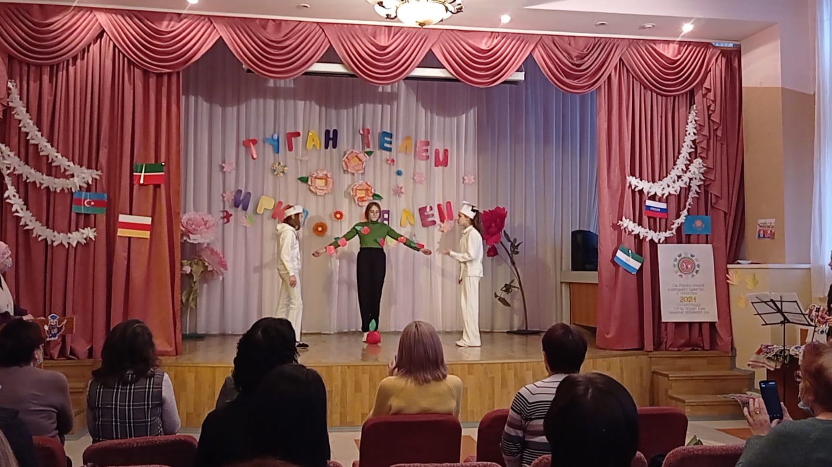
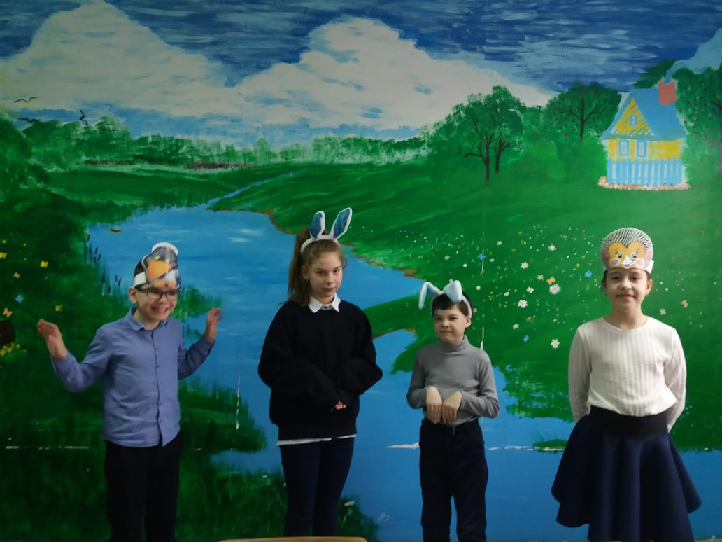
Работа школьного театрального кружка. Участие в городском конкурсе театральных коллективов, семинаре.

Slide 4
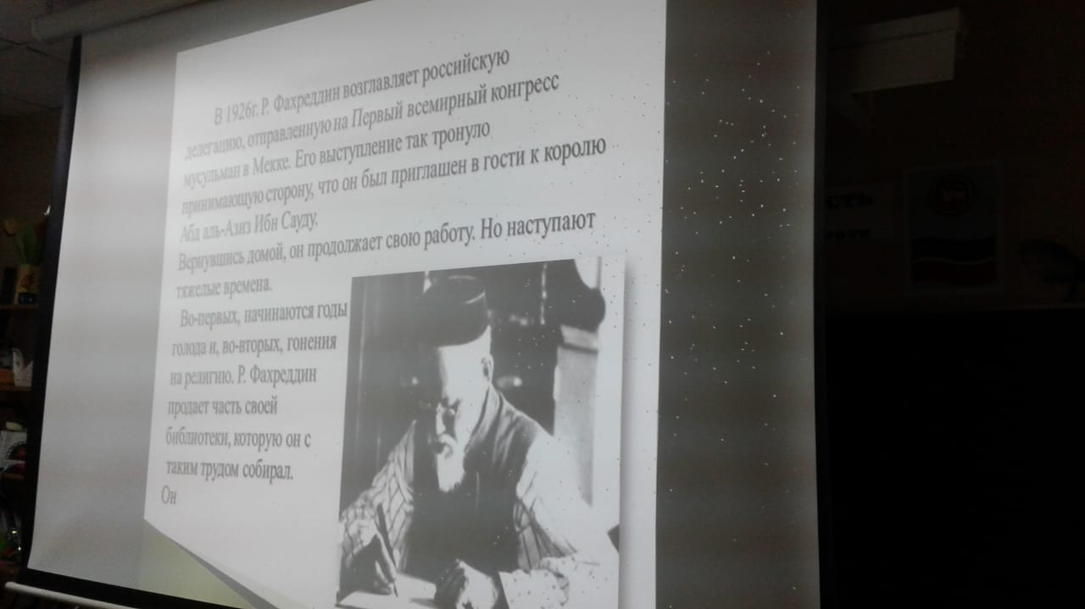
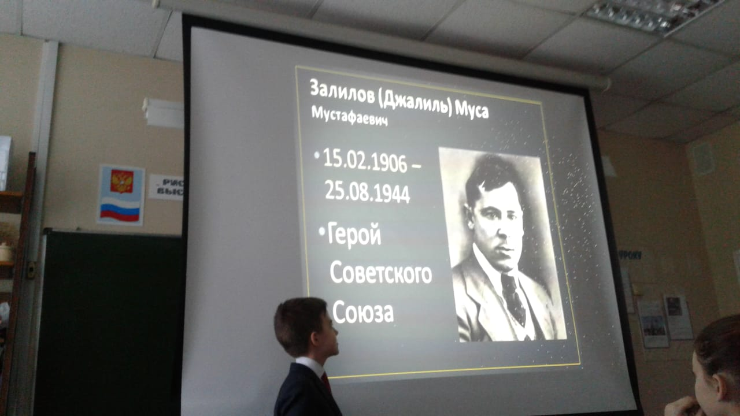
Классные часы , посвященные видным татарским писателям и поэтам: Р.Фахреддину, М.Джалилю, Г.Тукаю

Slide 5
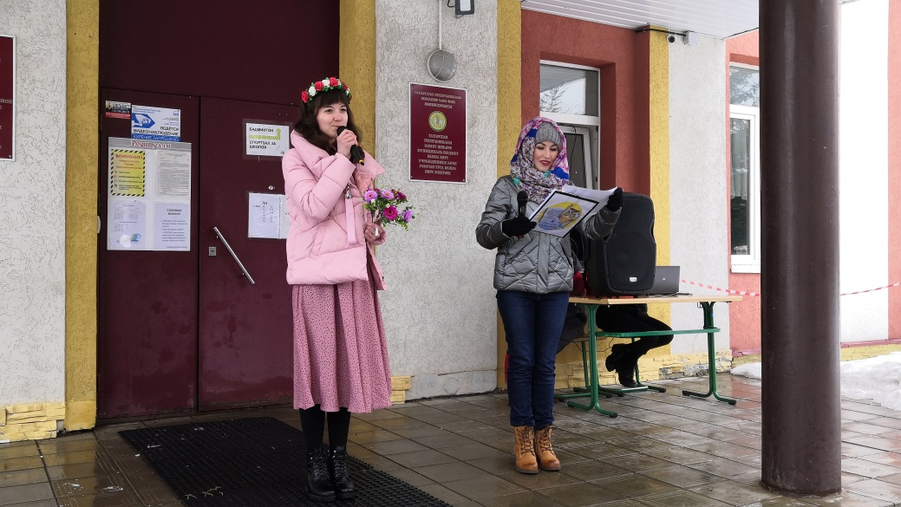
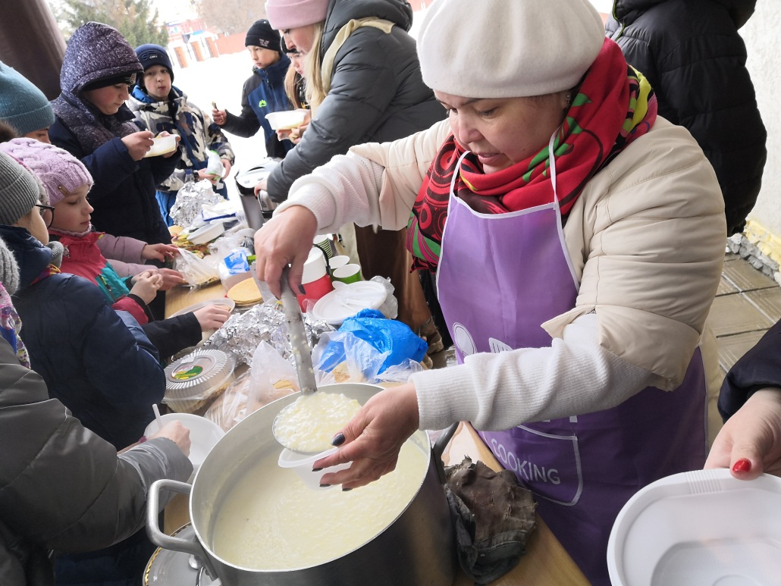
Общешкольные мероприятия: Навруз, Грачина каша и Масленица.

Slide 6
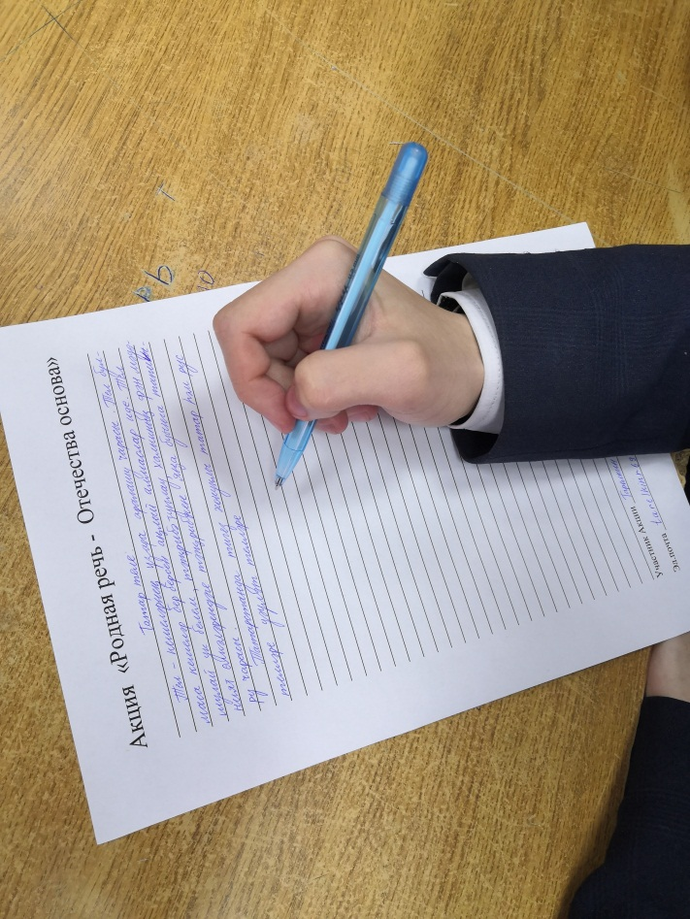
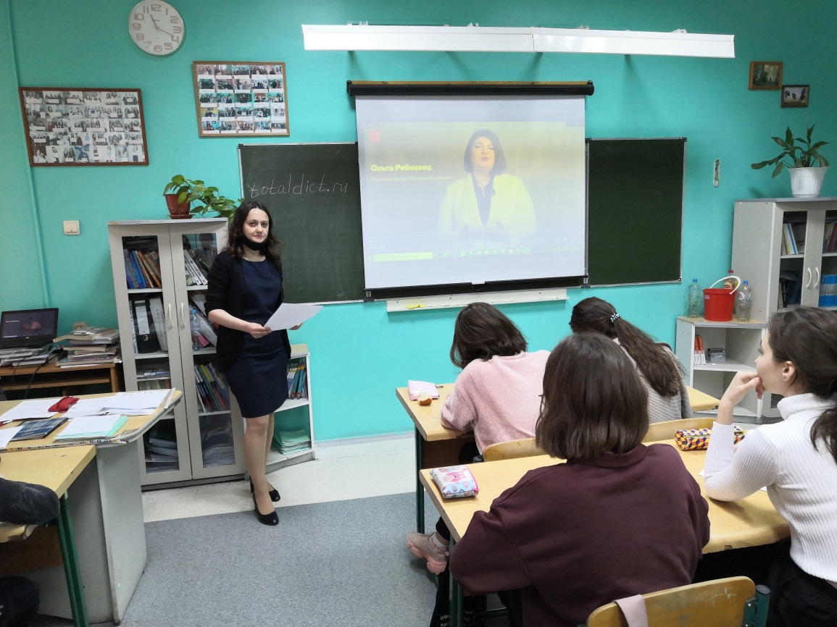
Участие в различных акциях и диктантах «Тотальный диктант», «Этнографический Диктант», «Родная речь- Отечества основа», «Татарча яз» и т.д.

Slide 7
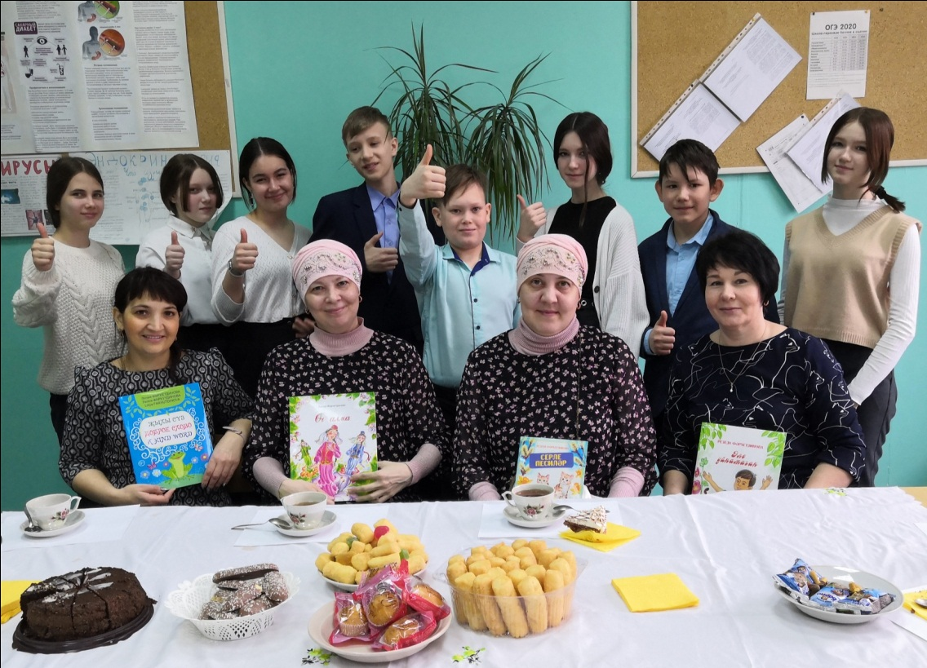
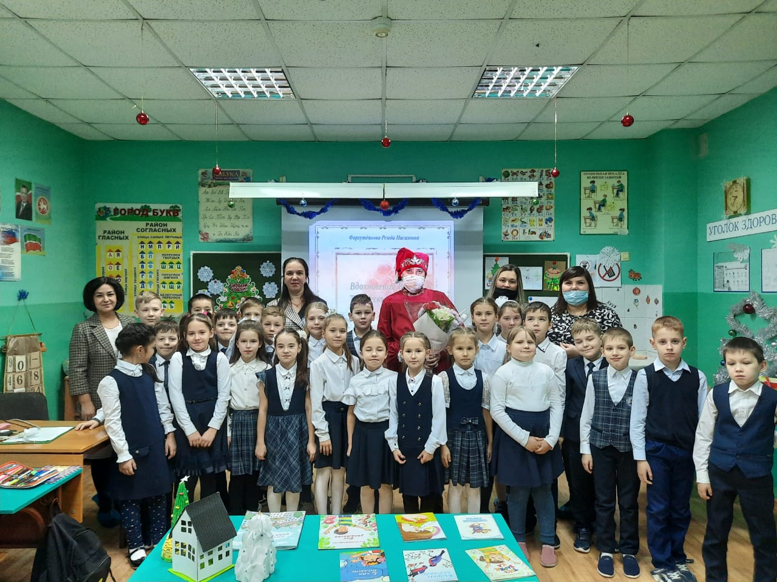
Встречи с детскими писателями и поэтами

Slide 8
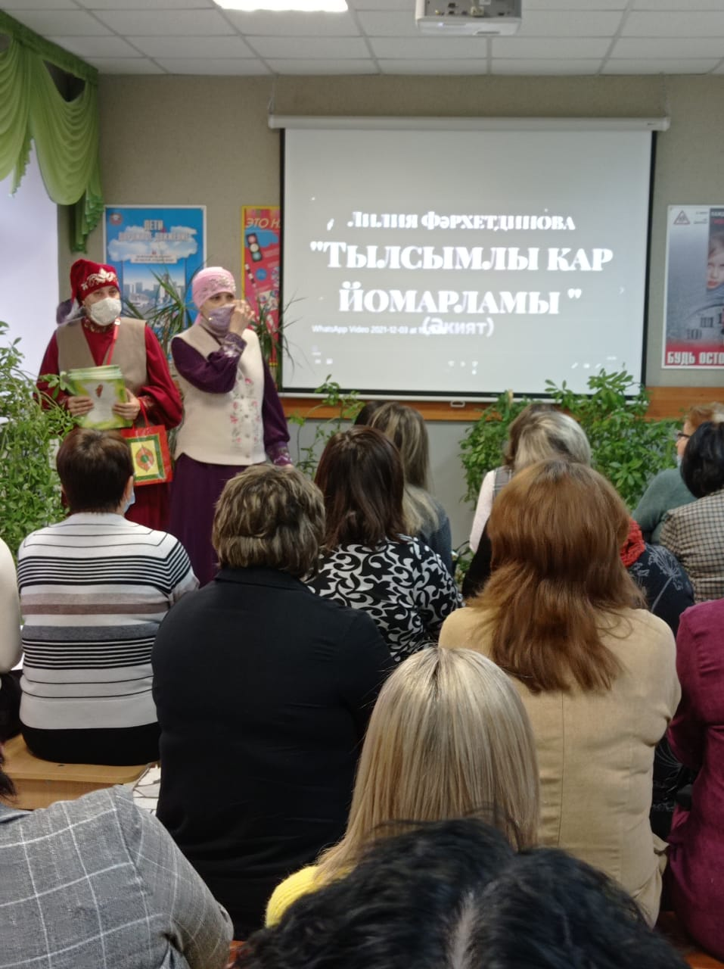
Создание мультфильмов на татарском языке и их просмотр

Slide 9
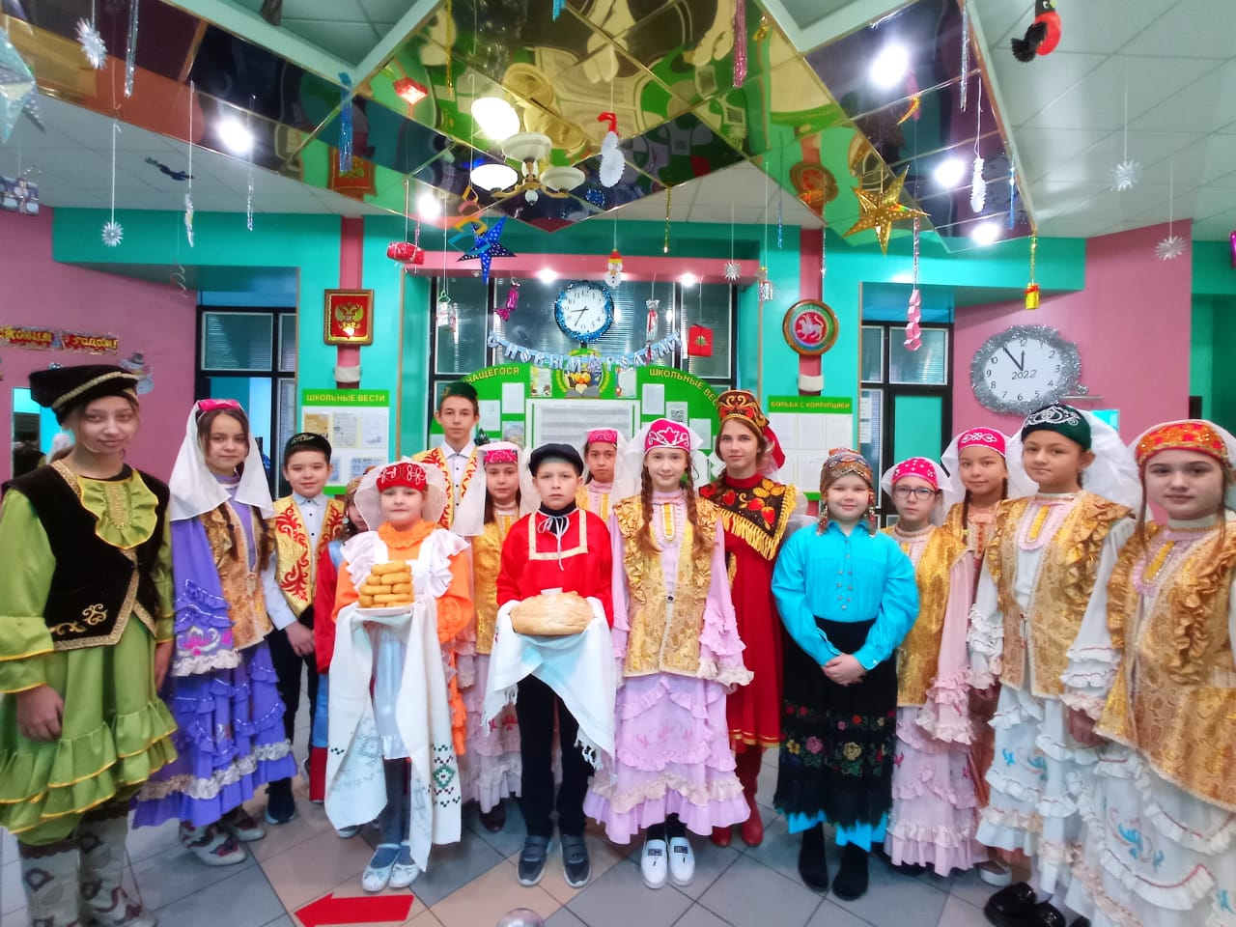
День толерантности

Slide 10
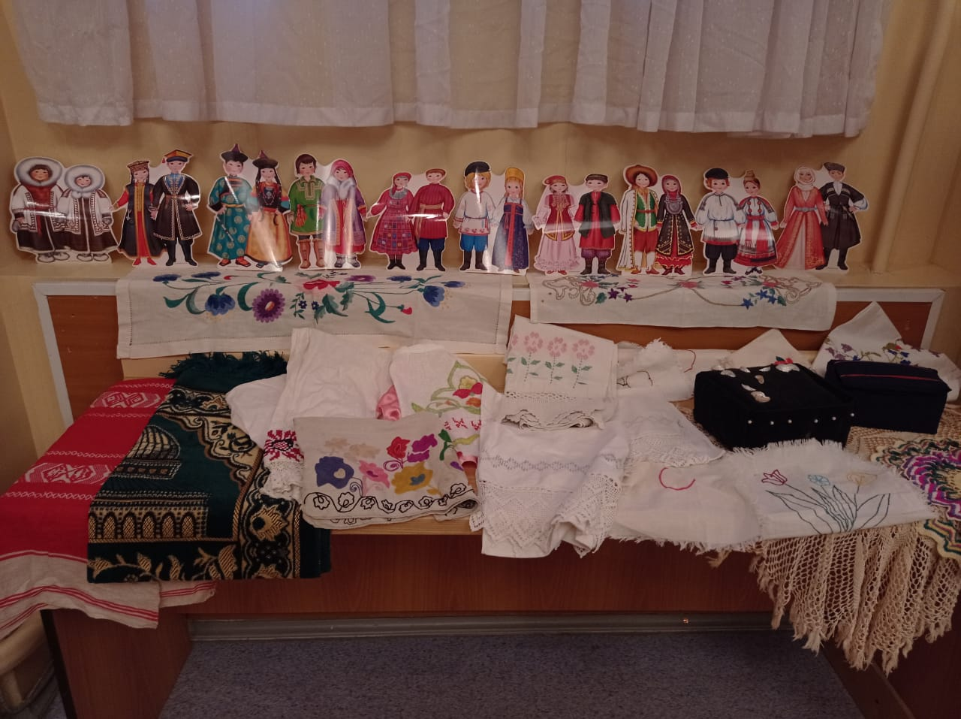
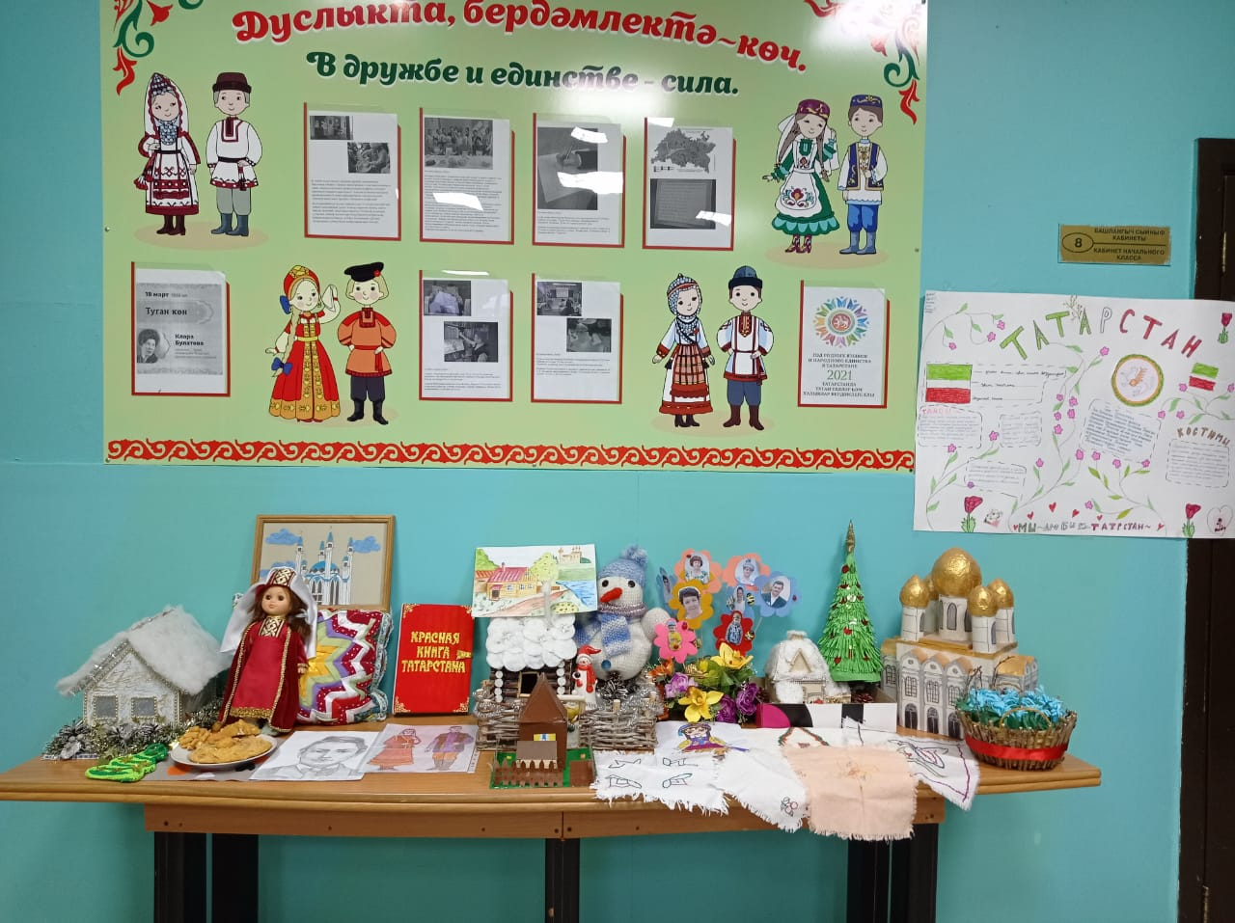
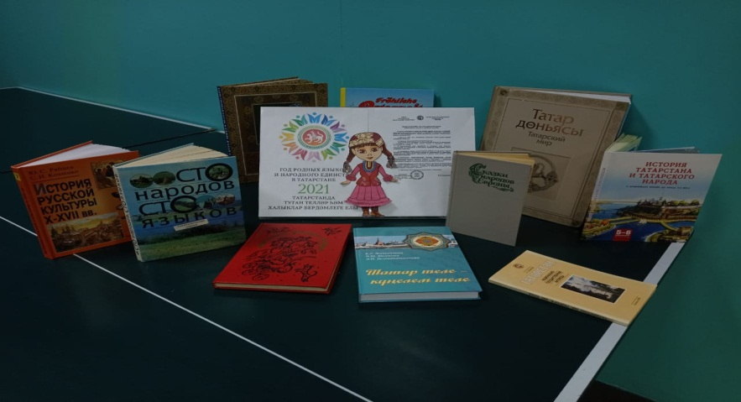
Выставки, стенды

Slide 11
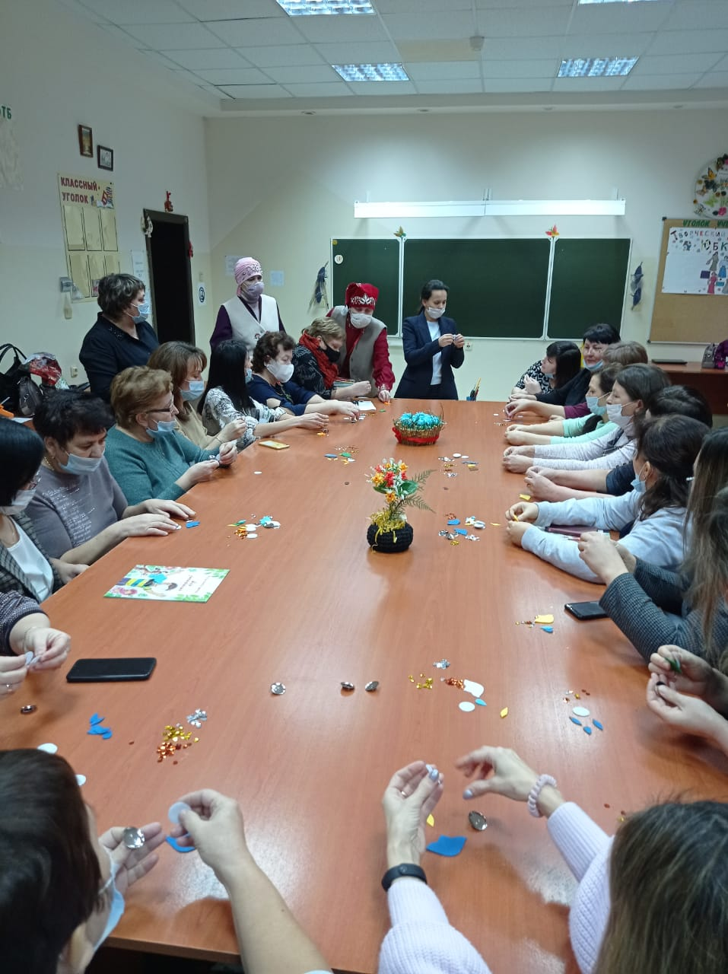
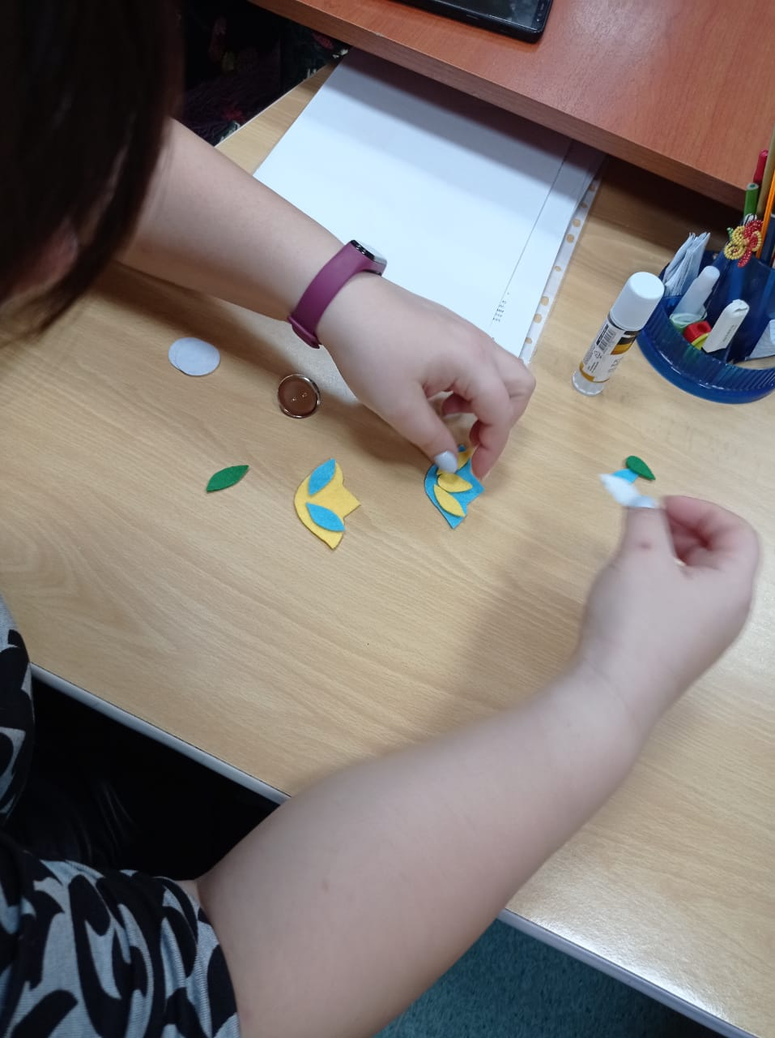
Мастер-класс по изготовлению национальной брошки

Slide 12
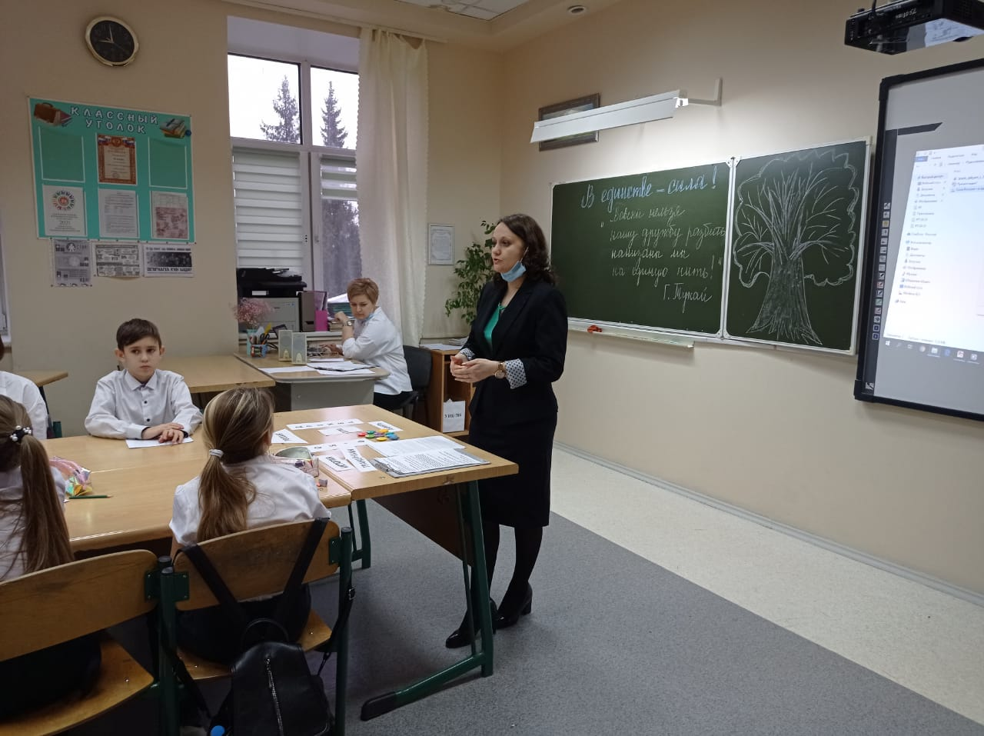
Круглый стол «В единстве сила»

Slide 13
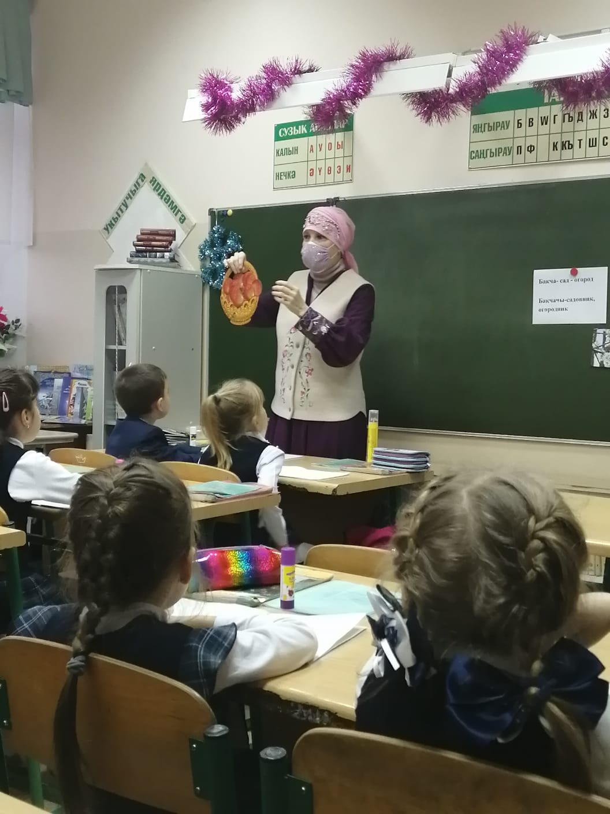
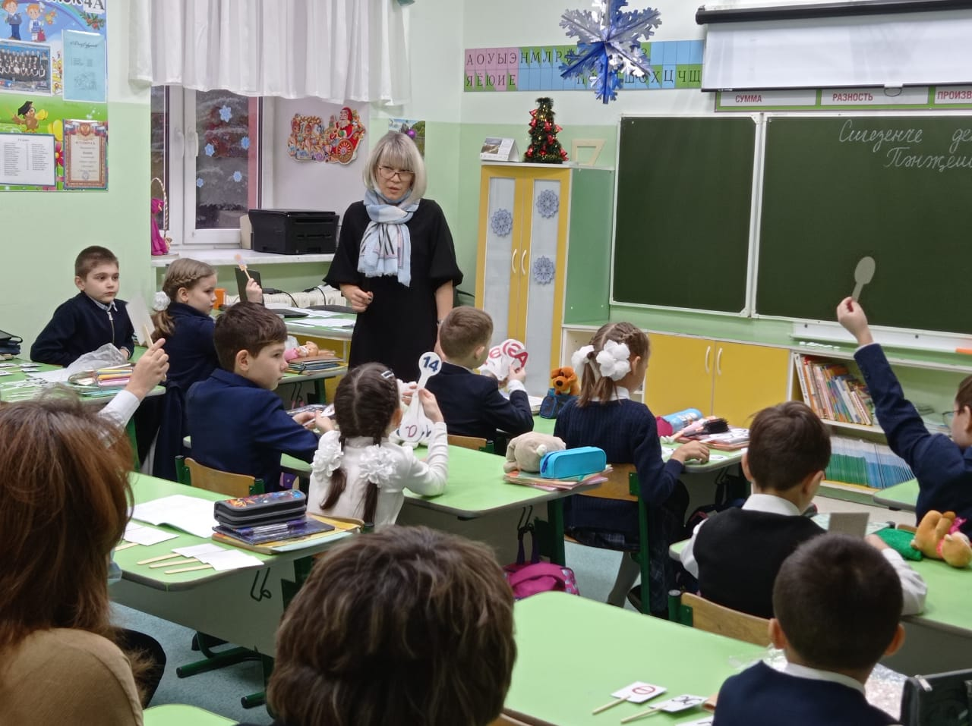
Открытые уроки на семинарах

Slide 14
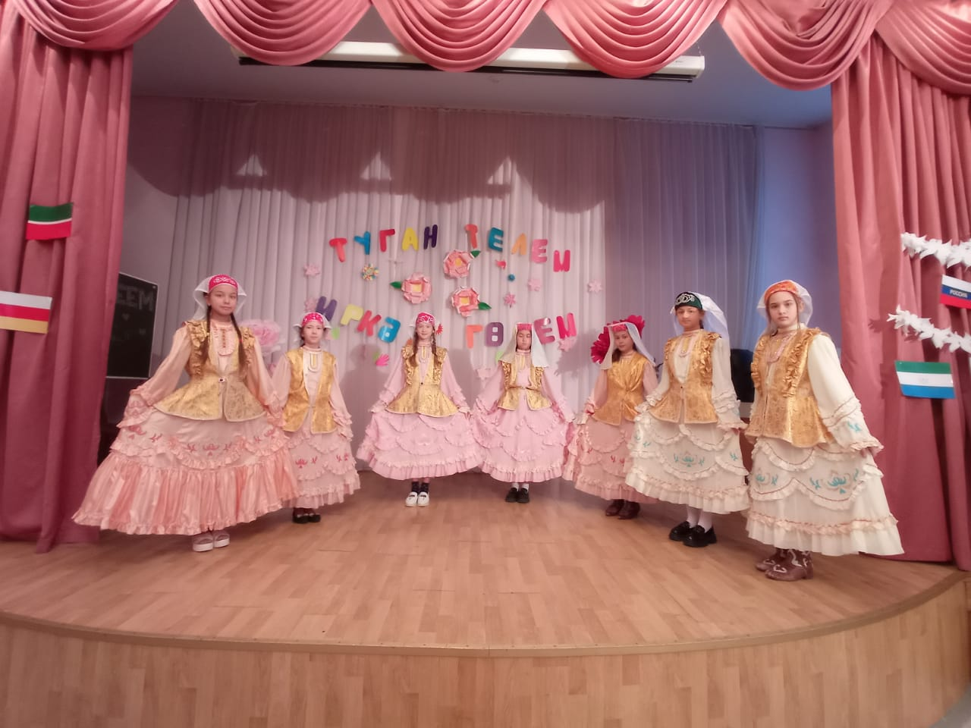
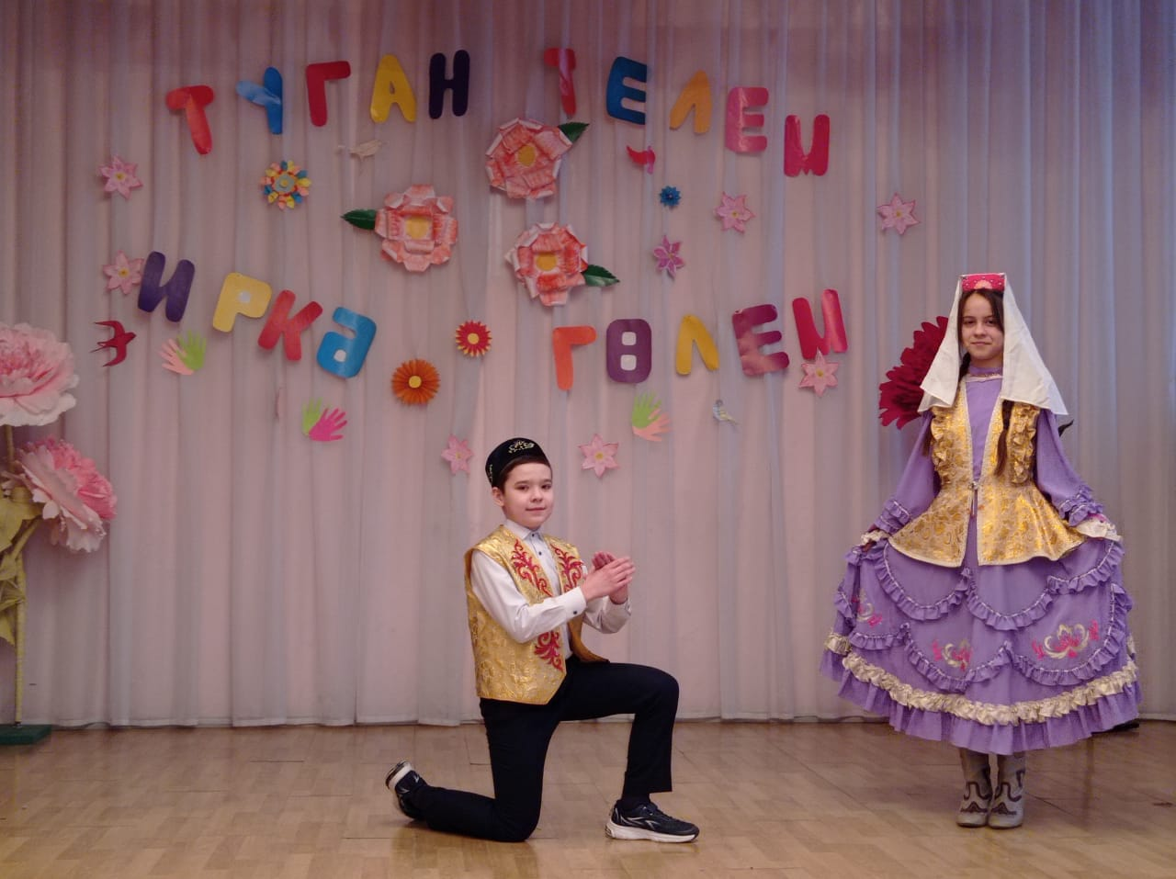
Выступление на сцене

Slide 15
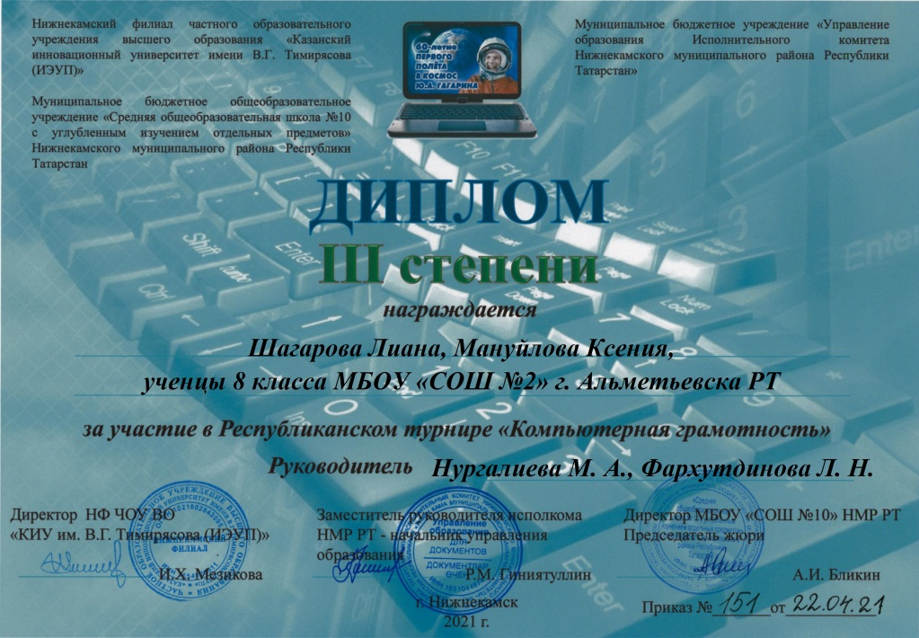
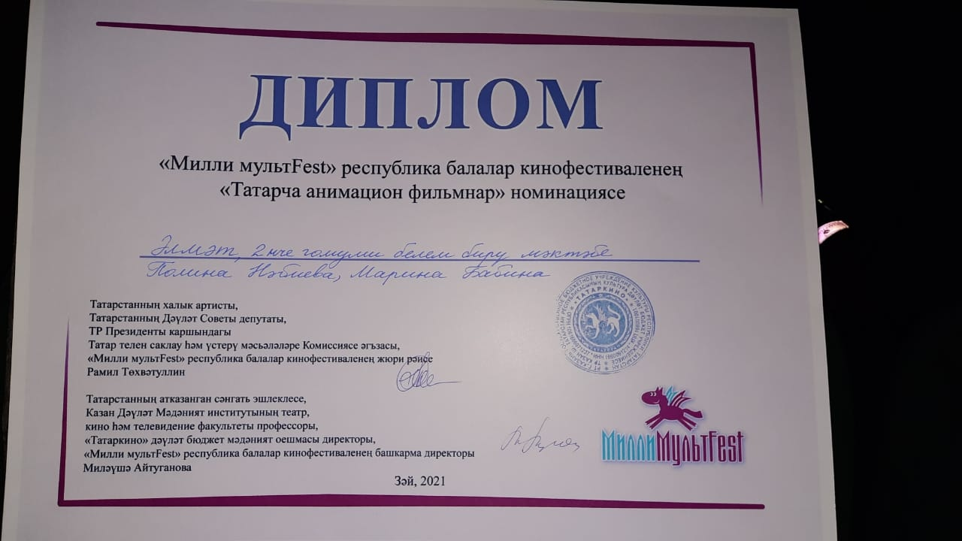
Наши достижения

Slide 16
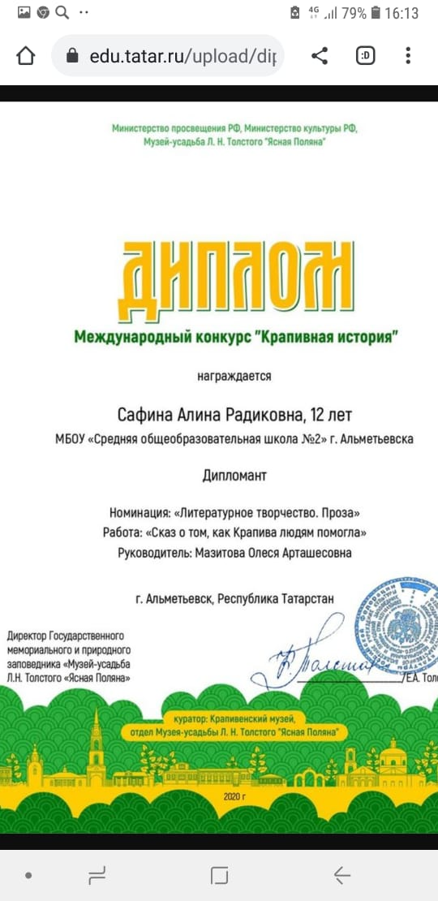
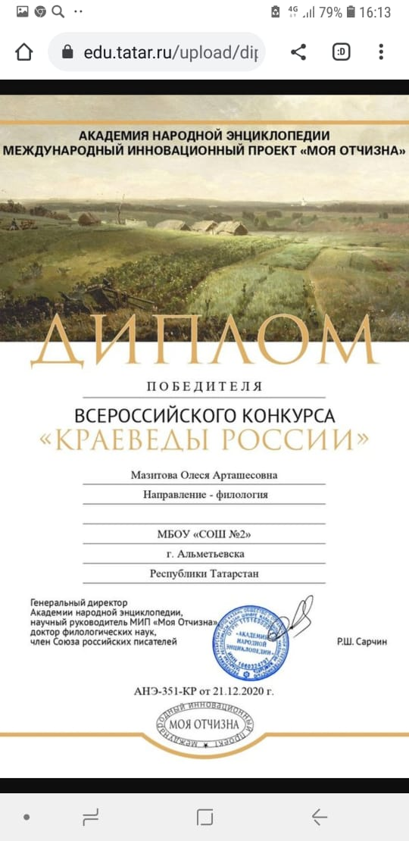
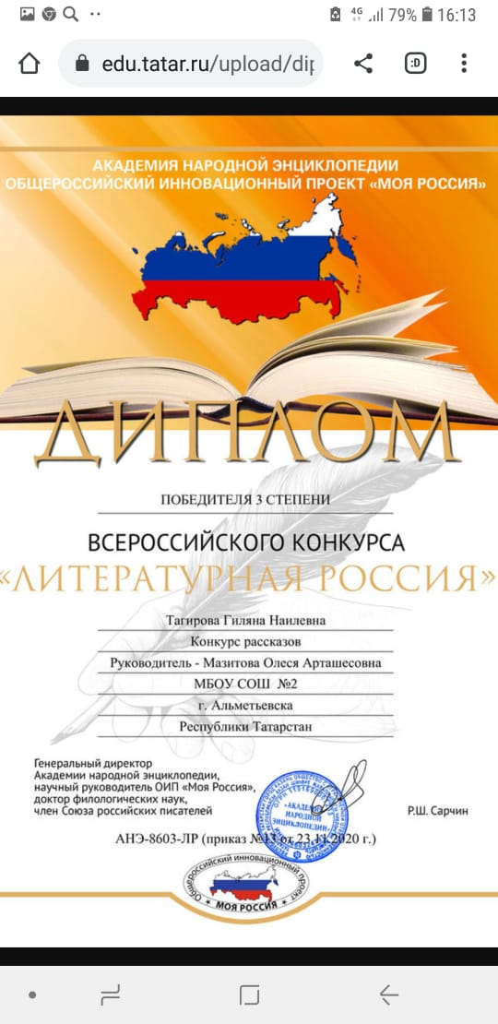

Slide 17
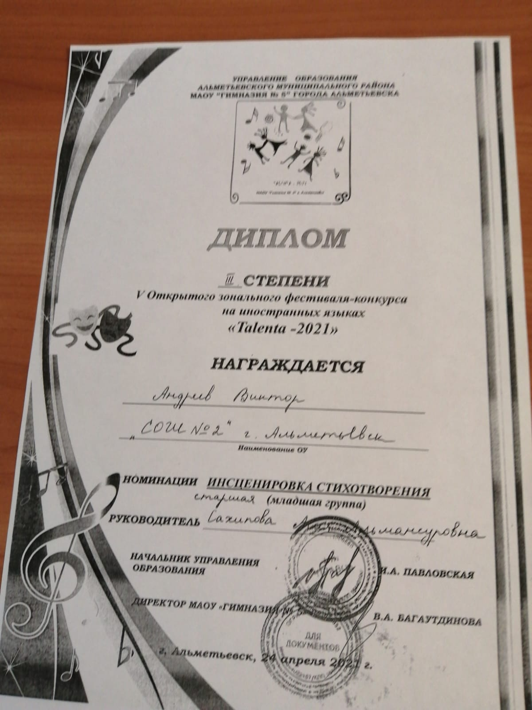
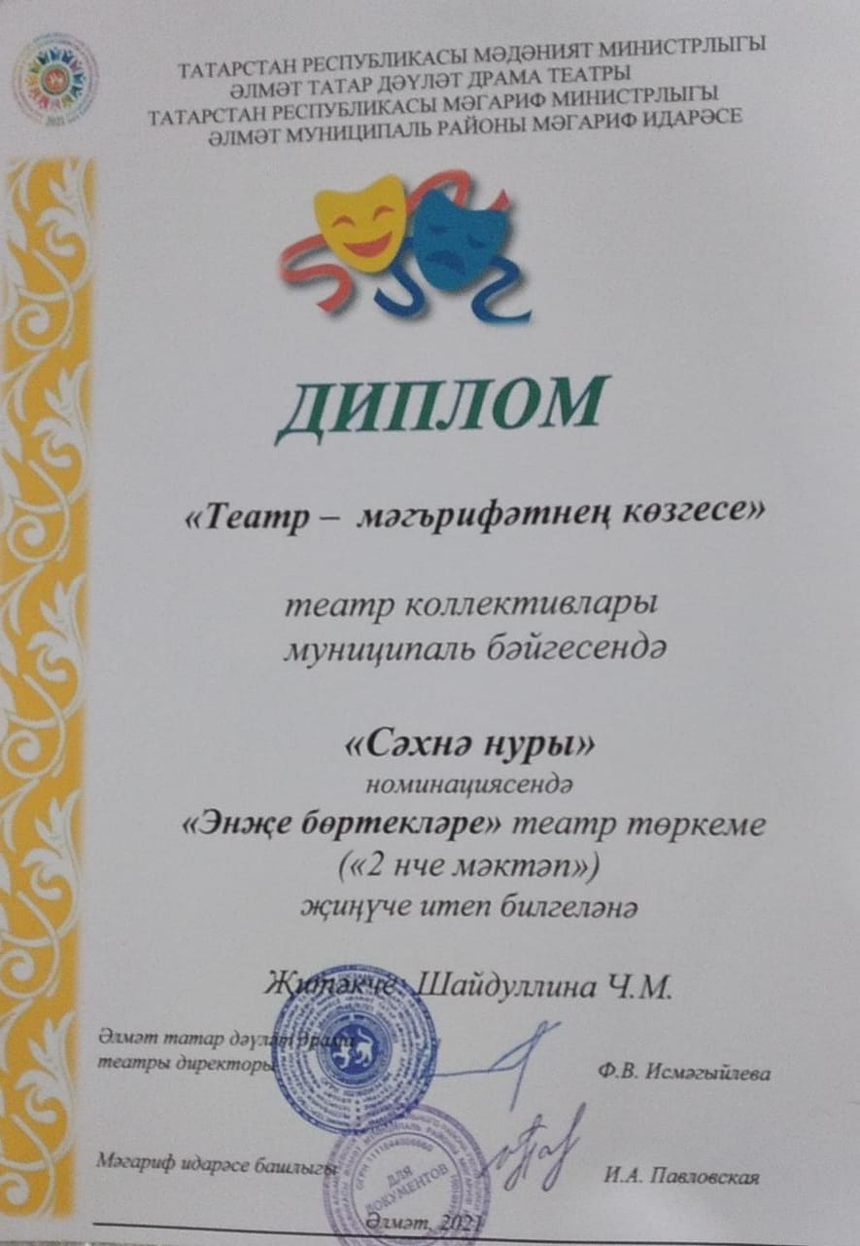
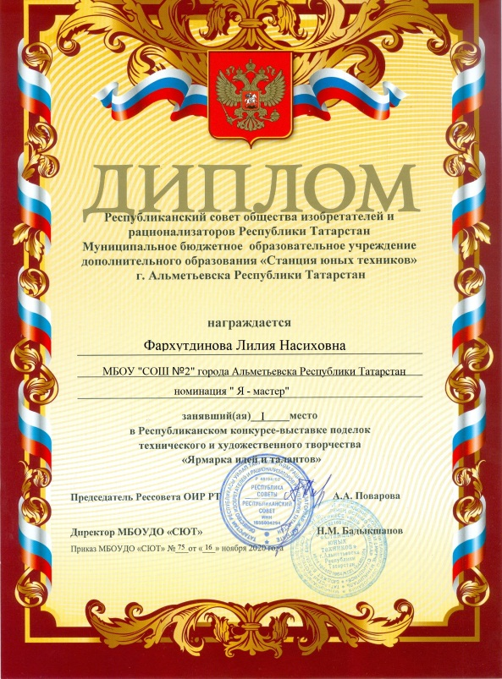

Slide 18
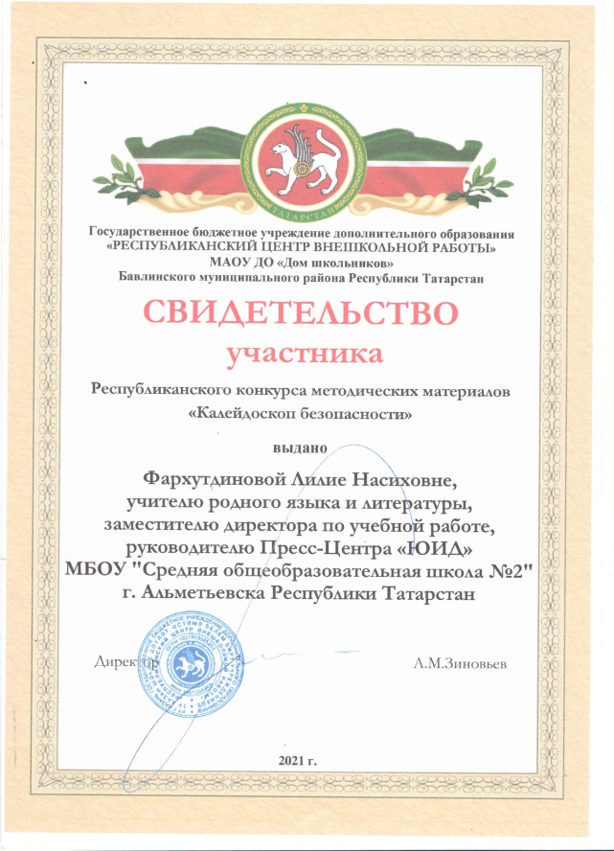
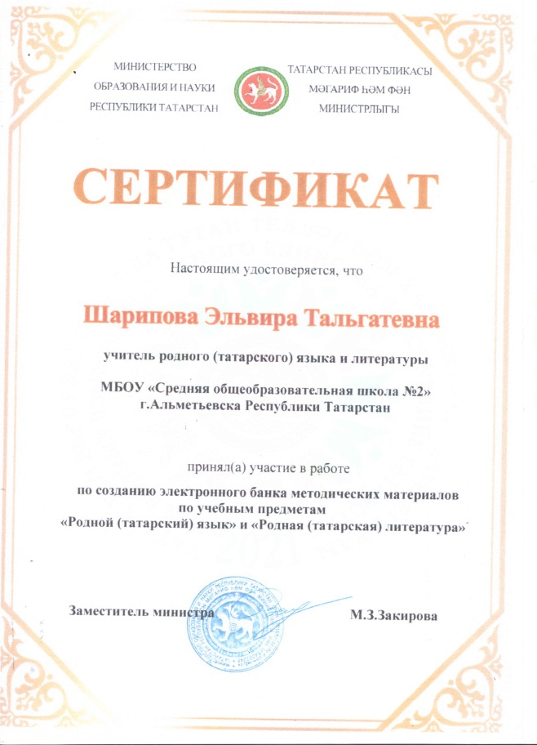
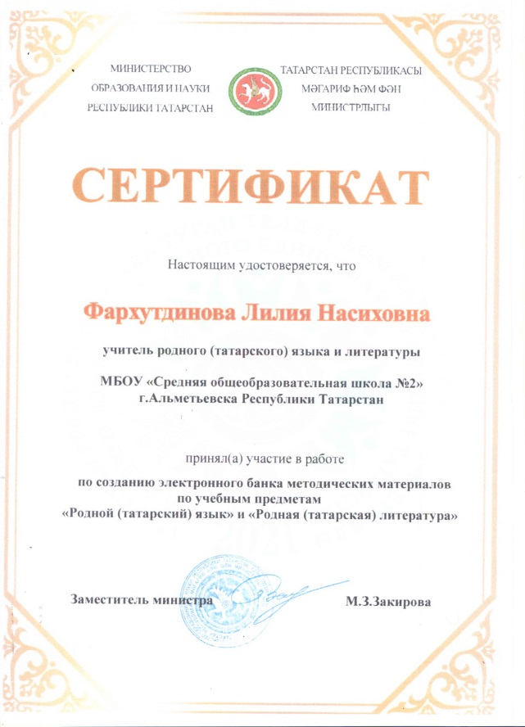

Slide 19
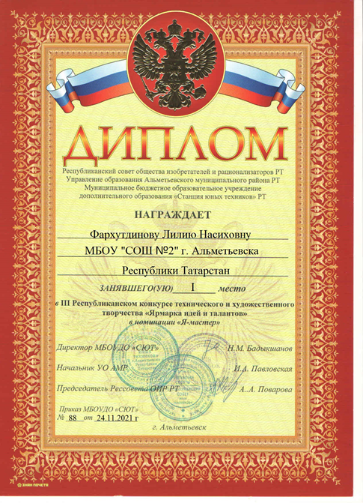
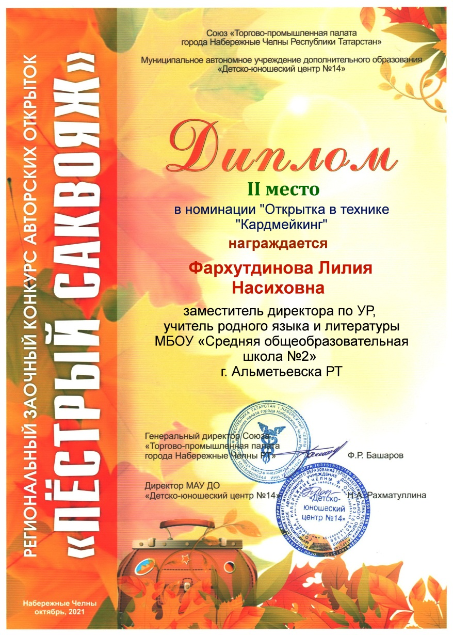

Slide 20
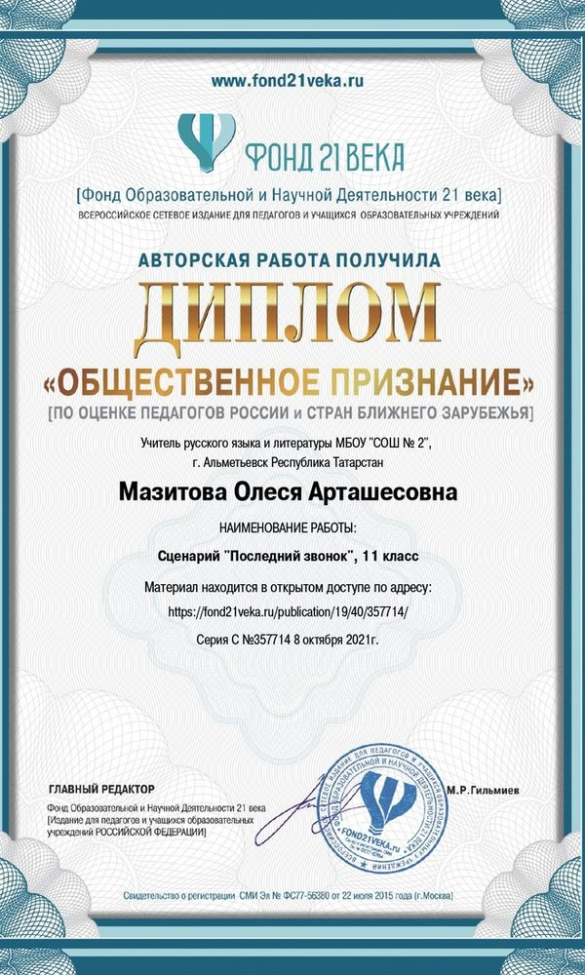
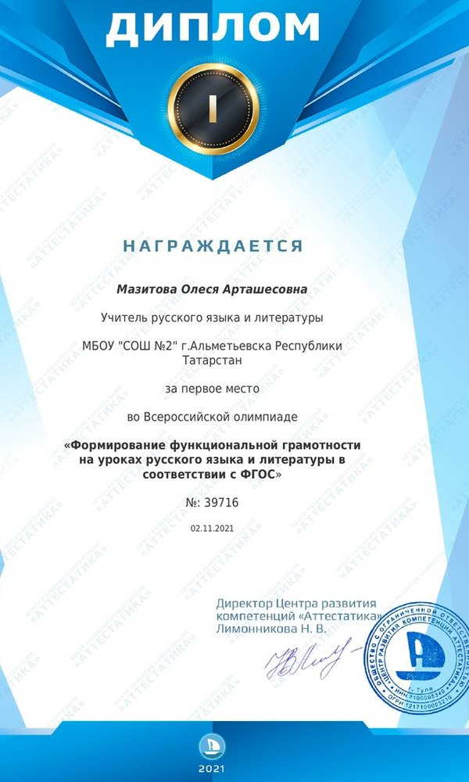
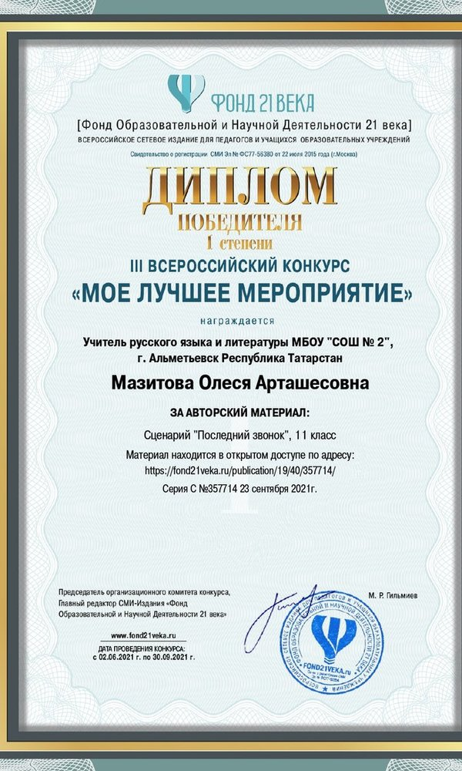

Slide 21
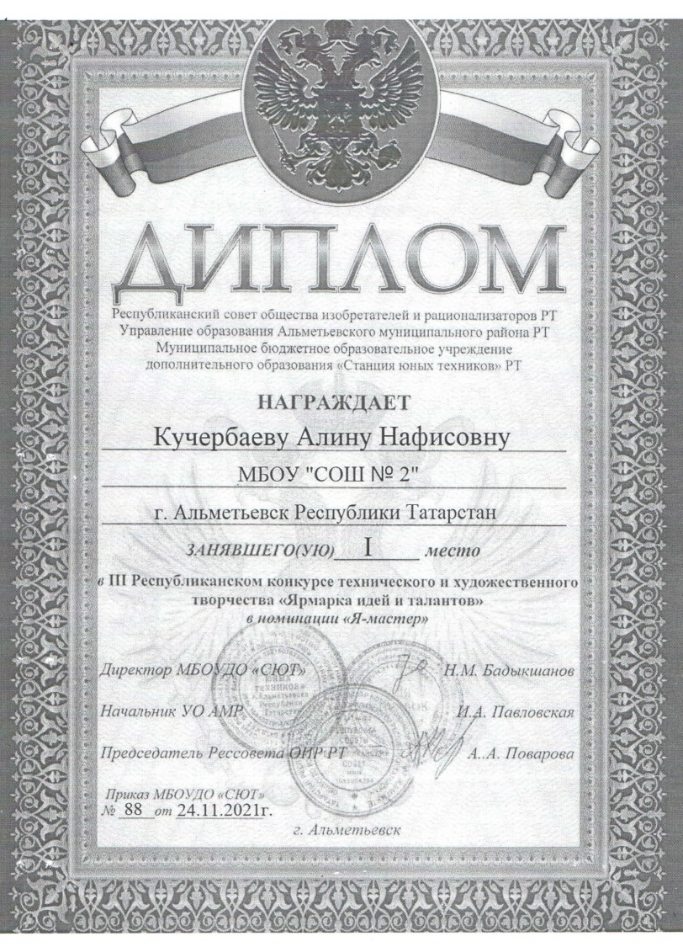
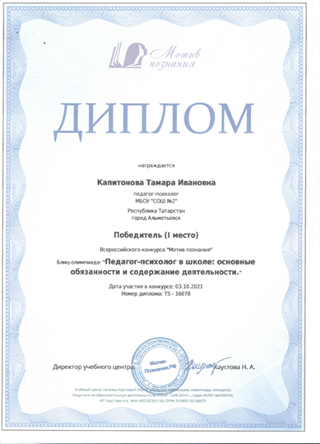

Slide 22



